Slide 1
Colegio Rene Schneider
Programa de Integración Escolar
Fonoaudiología
Curso: 2° básico
Estimados apoderados: se envían las actividades a realizar correspondiente a la semana del
Esperando que todos se encuentren bien , se despide afectuosamente 30 de marzo al 3 de abril. Los objetivos terapéuticos a trabajar son:
Refuerzo de conciencia fonológica: segmentación silábica y rimas.
Incremento de habilidades de análisis-síntesis.
Desarrollo de inteligibilidad del habla.
Valeska Pinto Acuña
Fonoaudióloga PIE

Slide 2
Pinta la cantidad de silabas de cada palabra

Slide 3
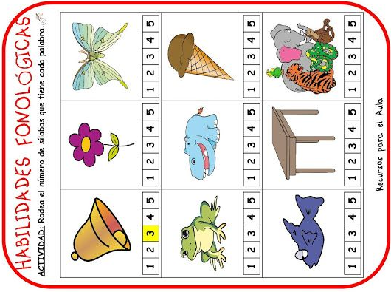

Slide 4
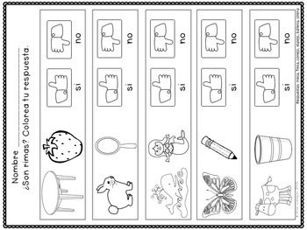

Slide 6
Lee y practica su articulación.

